Slide 1


Slide 2
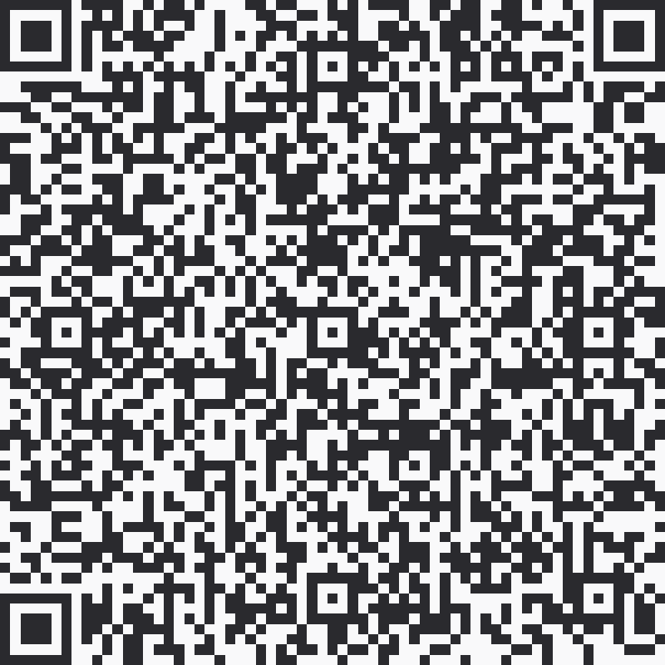
Teams hlekkur fyrir streymi
Meeting ID: 344 179 074 723 70
Passcode: Qc2yY9qH

Slide 3

Dagskráin í dag
14:00 Fundarsetning & Hefðbundin aðalfundarstörf
14:30 Orkusjóður

Slide 4
Fundarsetning
Kosning fundarstjóra og fundarritara
Skýrsla stjórnar lögð fram
Reikningar 2025 og Fjárhagsáætlun 2026
Stjórn 2026-2027
Fundi slitið

Slide 5
Fundarsetning
Kosning fundarstjóra og fundarritara
Skýrsla stjórnar lögð fram
Reikningar 2025 og Fjárhagsáætlun 2026
Stjórn 2026-2027
Fundi slitið

Slide 6
Fundarsetning
Kosning fundarstjóra og fundarritara
Skýrsla stjórnar lögð fram
Reikningar 2025 og Fjárhagsáætlun 2026
Stjórn 2026-2027
Fundi slitið

Slide 7

Ársskýrsla 2025-2026

Slide 8
Orkuskiptaárið 2025
Afkoma félagsins var góð og í takti við rekstaráætlun. Tæplega 300 þús kr. hagnaður var af starfseminni.
Mánaðarlegir fyrirlestrar á netinu voru teknir upp. Tókst að fá fjölbreyttan hóp fyrirlesara og fjöldi fólks fylgdist með. Þessi nýbreytni féll vel í kramið hjá meðlimum og reyndar öllum þeim sem hlýddu á.
Í lok árs 2025 sendi stjórn félagsins inn athugasemdir við tillögu að atvinnustefnu í samráðsgátt stjórnvalda.
Orkuskipti fólksbíla ganga vel. Stjórnvöld kynntu breytingar á ívilnunum þegar árið 2024 og munu allar ívilnanir fyrir fólksbíla fasast út í lok árs 2027. Þungi ívilnanna frá stjórnvöldum hefur að mestu færst á stærri tæki. Þar eru nú komnar ívilnanir í takti við óskir hagaðila.
Styrkur GO hefur best komið í ljóst þ.e. í beinum samtölum við stjórnvöld hvernig fé er best nýtt og í hvað þegar kemur að hröðun orkuskipta.
Stjórn GO telur einnig að auka þurfi samtal milli stjórnvalda og hagaðila í haftengdri starfsemi með það að leiðarljósi að finna leiðir til að auka nýtingu vistvæns eldsneytis á sjó.

Slide 9
Fundarsetning
Kosning fundarstjóra og fundarritara
Skýrsla stjórnar lögð fram
Reikningar 2025 og Fjárhagsáætlun 2026
Stjórn 2026-2027
Fundi slitið

Slide 10
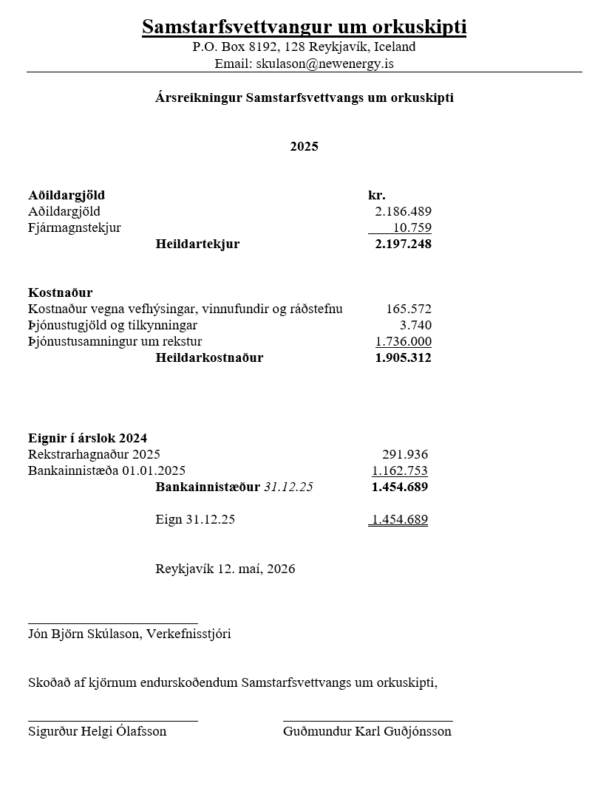
Ársreikningur Grænu orkunnar árið 2025 undirritaður af skoðunarmönnum

Slide 11
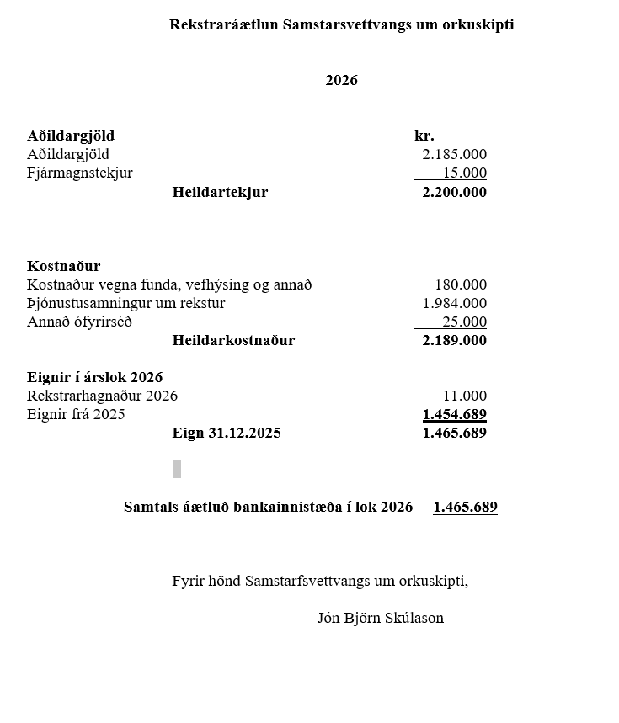
Fjárhagsáætlun fyrir 2026

Slide 12
Fundarsetning
Kosning fundarstjóra og fundarritara
Skýrsla stjórnar lögð fram
Reikningar 2025 og Fjárhagsáætlun 2026
Stjórn 2026-2027
Fundi slitið

Slide 13
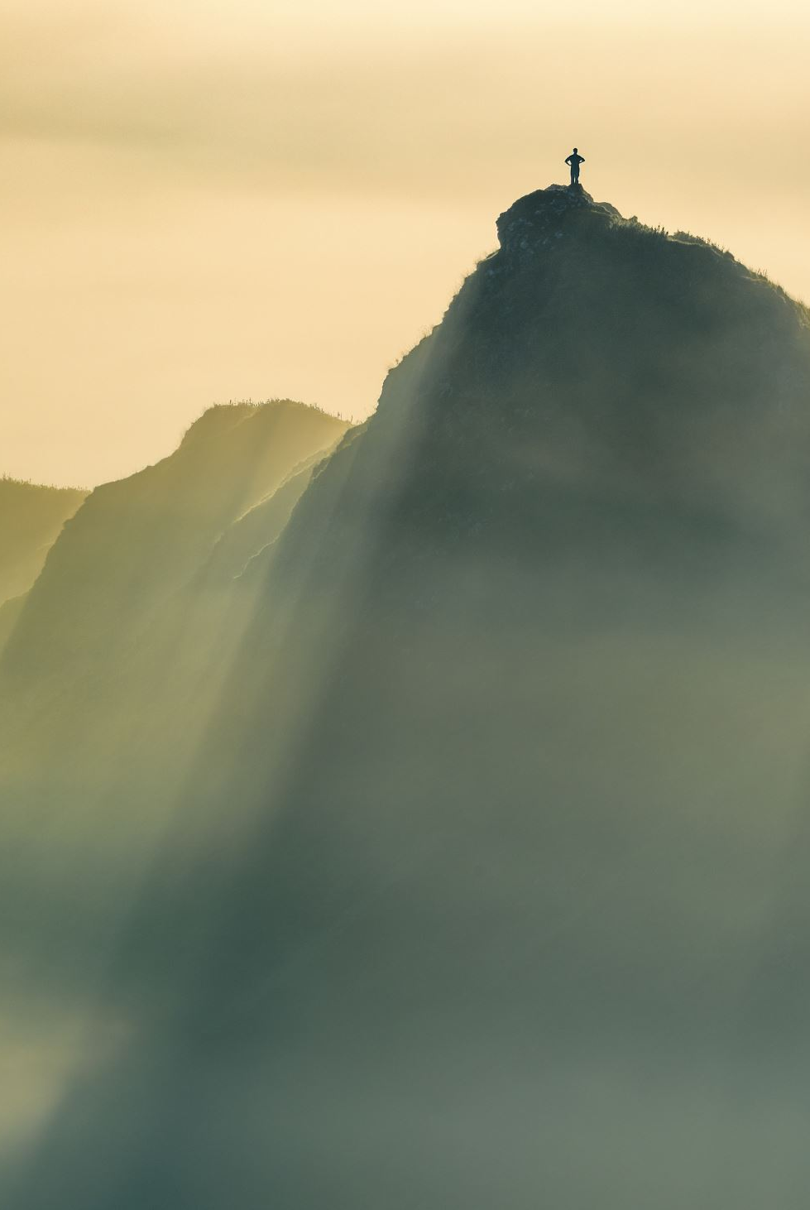
Kosning stjórnar
Ágústa hefur lokið sinni vist, búin að sitja 3 kjörtímabil og er henni þökkuð frábær störf fyrir Grænu Orkuna.
Jóhann er hættur hjá ON og fer úr varstjórn. Linda Fanney gefur ekki kost á sér áfram og Kolbeinn óskaði eftir að losna úr stjórn.
Guðmundur Ingi situr en nýjir í stjórn koma Ingvar Júlíus Baldursson (frá Eflu), Úlfar Linnet (frá ON) og Sigurður Helgi Ólafsson (frá Olís).
Íris er áfram varamaður og Guðmundur Benedikt Friðriksson (frá Reykjavíkurborg) kemur nýr í varastjórn.
Þau eru því öll sjálfkjörin í stjórn

Slide 14
Stjórn Grænu orkunnar 2026-2027
Orkan IS | Guðmundur Ingi Þorsteinsson
EFLA verkfræðistofa | Ingvar Júlíus Baldursson
Olís | Sigurður Helgi Ólafsson
Orka náttúrunnar | Úlfar Linnet
Ráðuneytið
Innviðaráðuneyti | Hrefna Hallgrímsdóttir
Fjármála- og efnahagsráðuneyti | Krístinn Bjarnarson
Umhverfis- orku og loftslagsráðuneytið | Elín Björk Jónasdóttir
Umhverfis- orku og loftslagsráðuneytið | Jón Skafti gestsson
Varamenn
Samtök Verslunnar og þjonustu | Íris Hannah Atladóttir
Reykjavíkurborg | Guðmundur B. Friðriksson
Framkvæmd
Íslenk NýOrka | Jón Björn Skúlason
Íslenk NýOrka | Marianne Ribes

Slide 15
Fundarsetning
Kosning fundarstjóra og fundarritara
Skýrsla stjórnar lögð fram
Reikningar 2025 og Fjárhagsáætlun 2026
Stjórn 2026-2027
Fundi slitið

